Slide 1

CRIMSON SHROUD
Built. Tested. Trusted.

Slide 2



Проблема
Сегодня пользователи сталкиваются с ограничением доступа не только к сайтам и сервисам, но и к инструментам для разработчиков (IDE, CI/CD, облачные платформы, API) и научной информации.
Это усложняет работу, обучение, тестирование и развитие IT-проектов, а также затрудняет свободный доступ к важным знаниям.

Slide 3




Цели проекта
Обеспечить безопасный и стабильный доступ заблокированным ресурсам, научной и технической информации и обмену данных.
Предоставить гибкую платформу для интеграции VPN в собственные проекты и сервисы.
Построить масштабируемую и надёжную архитектуру, пригодную для коммерческого и корпоративного использования.
Обеспечить свободную совместимость и открытость к новым методам и протоколам
CS-INSIDE

Slide 4






Преимущества
Производительность
На порядок быстрее конкурентов
Кроссплатформенность
Поддержка популярных ОС
Свобода доступа и полная анонимность
CrimsonShroud не собирает никакой статистики пользователей
Интеграция в код
CS-Inside позволяет проксировать запросы напрямую в коде
Безопасность
Использование высоко-технологичных криптографическх стандартов
Высокий уровень безопасности
Современные криптографические стандарты.

Slide 5











Архитектура проекта
CLIENT
GATE
CLIENT
GATE
DAW-1
DAW-2
CLIENT
DATABASE
CACHE
GATEWAY
CLIENT
TELEGRAM BOT
Crimson
Shroud
CUSTOM APPS
CS-INSIDE
CLIENT

Slide 6









Технологии

Slide 7

Планы на будущее / ROADMAP
0.1 BETA
Закрытый старт
Обновление кода
Разработка CS-APP
Разработка Сайта
Улучшение связи
Запуск
CS-INSIDE
Тестирование и доработка
Открытый старт
Анализ
Доработка. Шлифовка результатов
1.0 RELEASE

Slide 8
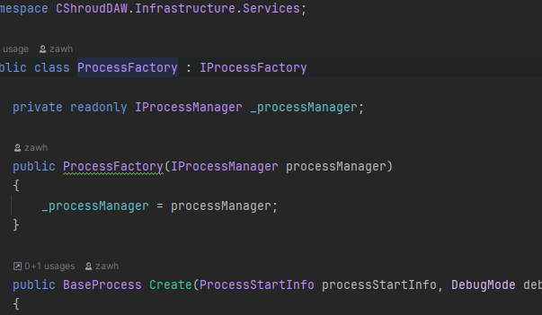


НАШИ ПРОДУКТЫ
CS-INSIDE
CRIMSON SHROUD
CS-1 VIOLET
CrimsonShroud напрямую, прямо в вашем коде. Используйте сами или перенаправляйте библиотеки
Уже скоро для: Python, C#
Удобное декстоп-приложение для базовых и проффесиональных нужд.
С поддержкой Split-Tunneling и современных стандартов безопасноти
УЖЕ ДОСТУПНО
Кастомная общедоступная версия низкоуровнего протокола передачи данных
СКОРО

Slide 9
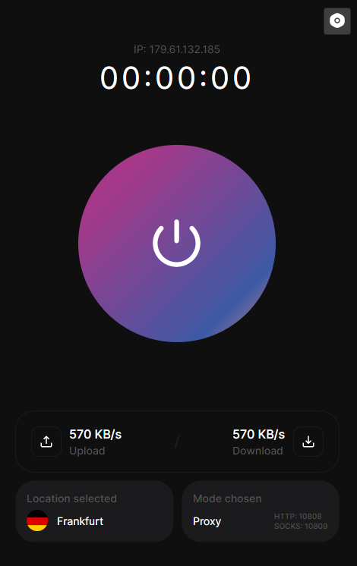
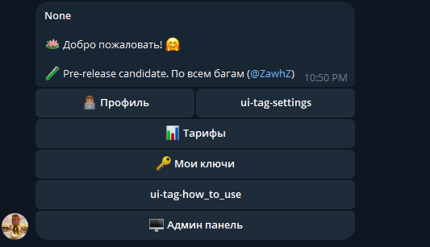
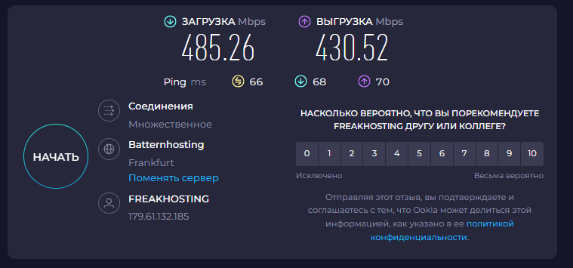
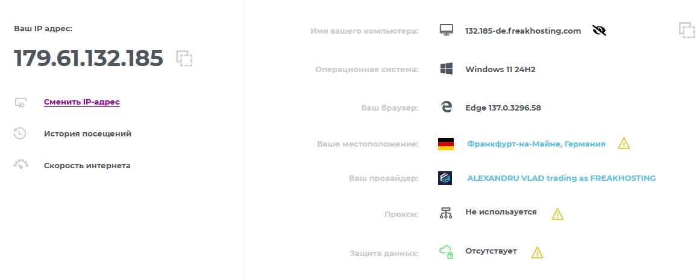
Рабочие скриншоты
Работоспособность приложения
Главное меню интерактивного Телеграм-Бота
Интерфейс десктоп приложения

Slide 10
CRIMSON SHROUD
- Новая эра приватности.
© 2025 CrimsonShroud. All rights reserved.
For additional information contact: zawh.abc@gmail.com

